Slide 1
Возникновение и развитие транспорта

Slide 2
Транспорт появился в мире несколько тысячелетий назад, когда для перемещения грузов или людей стали использовать мускульную силу рабов, прирученных животных, а также носилки, коромысла, волокуши и другие приспособления.
Рост торговли и войны способствовали развитию транспортных средств, созданию повозок на полозьях и колесах, речных, озерных и морских лодок, плотов, пирог и других судов, перемещаемых при помощи весел или шестов.

Slide 3
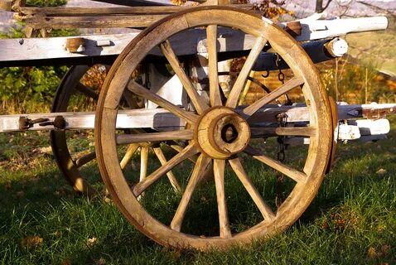
Первые колесные повозки (телеги и колесницы) появились три тысячи лет до нашей эры в одном из древ­нейших очагов цивилизации Западной Азии — Месопотамии. Со­здание таких повозок послужило импульсом для развития сухопутного транспорта, а именно привело к необходимости строи­тельства первых искусственных наземных дорог в Персии, Китае, Европе. Римская империя, простиравшая свое могущество на три континента, имела обширную сеть сухопутных дорог протяженностью около 75 тыс. км. К этому же времени относится сооружение первых деревянных мостов через небольшие реки, овраги, ущелья.

Slide 4
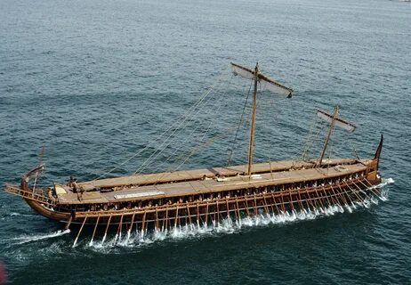
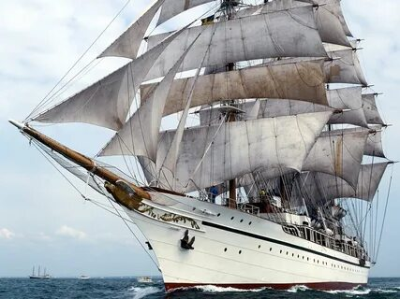
В средние века нашей эры началось строительство каналов, связывающих внутренние водные пути. На озерах и морях появились весельные, затем и парусные суда, которые просуществовали до наших дней и послужили широкому развитию мореплавания, торговли, путешествий.

Slide 5
Они были первыми
Революция на транспорте (как впрочем, в промышленности и сельс­ком хозяйстве) началась в конце XVIII века, когда в начале русский теплотехник Иван Ползунов, а затем англичанин Джеймс Уатт изоб­рели паровую машину. Именно паровая машина позволила создать транспорт­ную самодвижущуюся единицу теоре­тически любой мощности, движение ко­торой не зависит от направления и скорости ветра. В результате этого изобретения появились паровозы, па­роходы и даже проекты паровых само­летов.

Slide 6
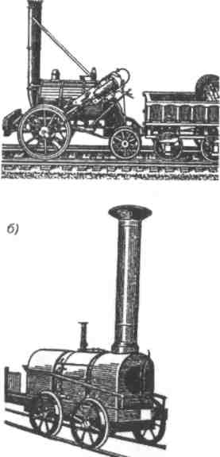
Первые в мире паровозы были со­зданы английскими изобретателями Ричардом Тревитиком в 1803 г. и Джоржем Стефенсоном в 1829 г.(рис.2,а)
В России первые паровозы (рис. 2, б) сконструировали и построили на Нижнетагильском заводе в 1834 г. крепостные механики Ефим и Мирон Черепановы. Для построенной в Рос­сии в 1837 г. Царскосельской желез­ной дороги протяженностью 26,3 км паровозы были закуплены в Англии и Бельгии.

Slide 7
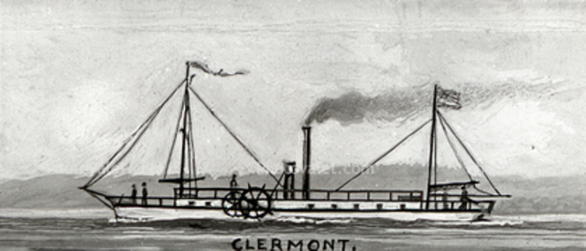
Первый в мире речной колесный пароход «Клермонт» построен в 1807 г. американским изобретате­лем Робертом Фултоном. Этот паро­ход был оснащен паровой машиной мощностью 20 л. с. (14,7 кВт) и имел длину 43 м. Он совершал регуляр­ные рейсы протяженностью 150 миль по Гудзону от Нью-Йорка до Олбани.

Slide 8
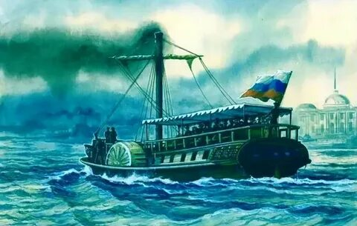
Спустя два года паровое судно было построено в Канаде, за­тем в Великобритании (1812 г.) и, наконец, в России (1815 г.). Адмиралтейским судостроительным заводом
(г. С.-Петербург) был спущен на воду пароход «Елизавета»
с паровой машиной мощностью 4 л. с. (3 кВт).

Slide 9
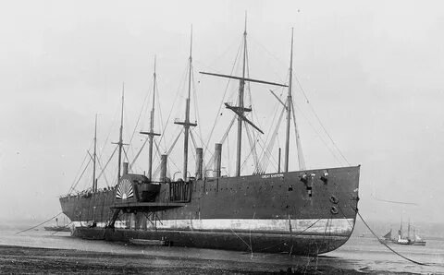
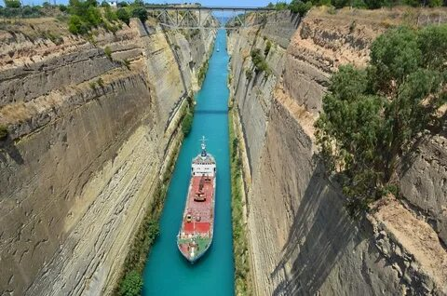
В первой половине XIX века между Англией и Северной Амери­кой, а также между Англией и ее владениями в Индии организуются океанские пароходные линии. Построенный в Англии в 1853 г. па­роход «Грейт Истерн» для транспортных связей с Индией имел дли­ну 207 м, ширину 25 м, водоизмещение свыше 27 тыс. т. На нем были установлены паровые машины общей мощностью 7,5 тыс. л. с, или 5500 кВт.
Для сокращения сроков доставки грузов и пассажиров между 1 пропой и странами Восточной Азии в 1859-1869 гг. был постро­ен Суэцкий судоходный канал длиной 164 км. Его ширина 22 м, а глубина 7,5 м. К этому же времени относится начало строительства крупных паровых нефтеналивных танкеров.

Slide 10
На рубеже XIX и XX веков тоннаж мирового парового флота (13,5 млн. т) превысил тоннаж парусного флота (8,2 млн. т).
Первый, получивший практическое применение двигатель внут­реннего сгорания, был сконструирован французским механиком Этъеном Ленуаром в 1860 г. Этот двигатель работал на горючем (светильном) газе и конструктивно мало отличался от паровых машин.
В 1867 г. немецкие изобретатели Н. Отто и Э. Ланген созда­ли более совершенный газовый двигатель внутреннего сгорания, и спустя 11 лет Н. Отто построил первый четырехтактный двига-11-hi», в котором горючая смесь перед воспламенением подвергалась в цилиндрах предварительному сжатию. Временем рождения м томобиля и мотоцикла с бензиновыми двигателями внутреннего его рания стали 80-е годы XIX века. В 1885 г. немецкий изобретатель ИЗ г. Мангейма Карл Бенц сконструировал и построил трехколесную повозку с горизонтальным одноцилиндровым бензиновым двигате­лем. Она двигалась со скоростью 15 км/ч.

Slide 11
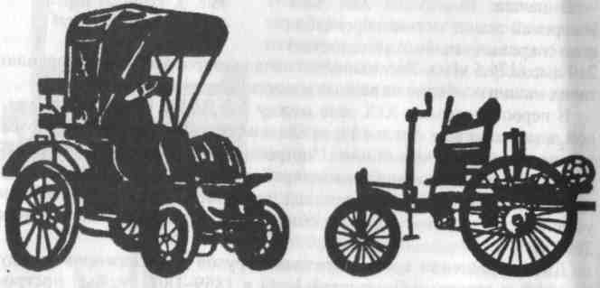
Его соотечественник Готлиб Даймлер изобрел более совершенный четырехтактный бензиновый двигатель, имеющий вдвое больший КПД, чем двигатель Карла Бенца. Он установил его на мотоцикле, а затем на четырехколесной повозке. Первые автомобили, созданные в Германии, изображены на рис. 4.

Slide 12
Автомобиль с двигателем внутреннего сгорания не сразу занял ведущее положение среди средств наземного безрельсового транспор­та. Продолжалось производство паромобилей, ставились опыты по созданию электромобилей. Лишь в 90-х годах XIX века возникла новая отрасль — автомобилестроение. Образовались компании «Мишлен», «Пежо», «Даймлер», «Фиат». К массовому производству автомобилей приступил в 1912-1913 гг. американский предпринима­тель Генри Форд.
Первый российский грузовой автомобиль был спроектиро­ван и построен на Ижорском заводе в 1901 г. инженером Б. Луцким. Машина была оснащена бензиновым двигателем мощностью 12 л. с. (9 кВт) и имела грузоподъемность 5 т при ной массе 1,3 т. Ее скорость составляла 10 км/ч. Массовое производство автомобилей в нашей стране началось лишь с началом 30-х годов прошлого века.

Slide 13
19 век отмечен новой технической революцией на рельсовом и водном транспорте, вызванной использованием на подвижном составе электродвигателей и двигателей внутреннего сгорания.
В России, несмотря на ряд практических предложений, электрические локомотивы не производили вплоть до начала электрификации ее железных дорог (1924 г.). Однако только в 1932-1934 годах были построены первые отечественные грузо­вой и пассажирский электровозы серии ВЛ-19 и ПБ.
Первый двигатель внутреннего сгорания с воспламенением тяжелого топлива от сжатия воздуха в цилиндрах был сконстру­ирован и изготовлен в 1897 г. немецким инженером-изобретате­лем Рудольфом Дизелем и назван его именем. Он получил приме­нение на теплоходах, тепловозах и автомобилях.

Slide 14
Идея оснащения судов дизельными двигателями принадлежит профессору Петербургского политехнического института Кон­стантину Боклевскому. Он выдвинул ее в 1898 г. Вскоре на речном танкере «Вандал» были установлены три дизельных двига­теля с электрогенераторами мощностью по 120 л. с. (88 кВт) каждый. Они вырабатывали ток для электродвигателей, вра­щающих три гребных винта. В 1908 г. со стапеля Коломенского завода сошел первый в мире морской грузовой теплоход «Дело» с двумя двигателями суммарной мощностью 1000 л. с. (735 кВт). Затем в 1912 г. завод выпустил серию грузопассажирских теплоходов.
Почти одновременно в Дании был спущен на воду первый оке­анский теплоход «Зеландия» длиной 115 м и грузоподъемностью 4400 т. Однако переход с угля на дизельное топливо только на­чинался. В 1914 г. более 90% всех судов были оснащены паровы­ми машинами с угольным топливом.

Slide 15
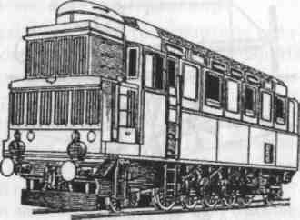
Практически одновременно началась разработка проектов ПО применению дизельных двигателей на локомотивах. Такие проекты появились в Германии, Швейцарии, России. Ряд пло­дотворных проектов предложен группой российских тепло­техников под руководством профессора Василия Гриневецко­го в 1912-1913 гг. Проект тепловоза с газовой передачей был разработан инженером А.Н. Шелестом. В 1921-1922 гг. при­нято решение построить опытные образцы тепловозов с газо­вой, механической и электрической передачами. Заказы на постройку их образцов были размещены в Англии, Германии, а также на российских заводах. Первым построен тепловоз Щ^{эл}2 с электрической передачей (рис. 6). Затем в России постро­ен образец магистрального тепловоза Щ^{эл}1 также с электри­ческой передачей по проекту инженера Якова Гаккеля.

Slide 16
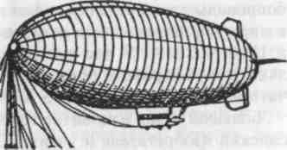
Тепловоз с газовой передачей тик и не удалось построить в Англии. В конце XIX века получили реальное воплощение идеи со-1ДПНИЯ летательных аппаратов кик легче, так и тяжелее воздуха. К первым относятся управ­ляемые аэростаты — дирижаб­ли (рис. 7), которым — аэропланы или самолеты. Рис 6 тепловоз Э-2 (Россия)

Slide 17
В 80-х годах XIX века одно­временно с планерами началось проектирование самолетов. В России первые проек­ты таких самолетов принадлежат Николаю Телешову, Николаю Ки­бальчичу, Константину Циолковс­кому. Однако самый крупный вклад в эту область внес наш соотечественник, замечательный ученый и инженер Александр Мо­жайский. Получив в 1881 г. пер­вый в России патент на разработанный им проект самолета (рис. 8), А. Можайский построил его на Красносельском военном поле под Петербургом.
Самолет имел фюзеляж с деревянными реб­рами, обтянутыми материей, к бортам фюзеляжа были прикреплены крылья, также обтянутые материей, пропитанной лаком. Самолет был оснащен двумя паровыми машинами мощностью 7,5 и 15 кВт, изго­товленными в Англии. В 1885 г. А. Можайский предпринял попытку испытаний самолета, закончившуюся аварией. Только спустя 18 лет братья Уилбер и Орвилл Райт (США) совершили пробный полет на созданном ими биплане с бензиновым двигателем. В 1919 г. немец­кий инженер и промышленник Гуго Юнкере создал первый в мире цельнометаллический моноплан с крыльями, расположенными под фюзеляжем. Через 30 лет в США был построен первый реактивный самолет.

Slide 18
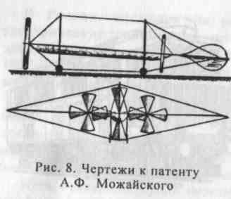

Slide 19
Появление в мире трубопроводного транспорта связано с развитием нефтедобывающей и нефтеперерабатывающей промыш­ленности. До середины 60-х годов XIX века нефть и нефтепродук­ты перевозили в бочках и железнодорожных цистернах. В 1863 г. великий химик Дмитрий Менделеев предложил использовать тру­бопроводы для перекачки нефти и нефтепродуктов. Однако первый в мире нефтепровод был построен не в России. Его родиной стали в 1865 г. США. У нас в стране сооружение первого магистра­льного трубопровода (керосино-провода) Баку - Батуми было на­чато в 1897 г. и завершено в 1907 г.
Большой вклад в развитие трубопроводного транспорта внес рос­сийский изобретатель и ученый Владимир Шухов. По его проекту впервые в мире была осуществлена перекачка по трубопроводу вы­соковязкого мазута с подогревом.

Slide 20
